Slide 1

第三只眼看办公网安全
迅雷安全中心 方勇

Slide 2

自我介绍
迅雷安全中心经理。
迅雷安全团队主要负责迅雷的产品业务安全、服务网安全和办公网安全。

Slide 3

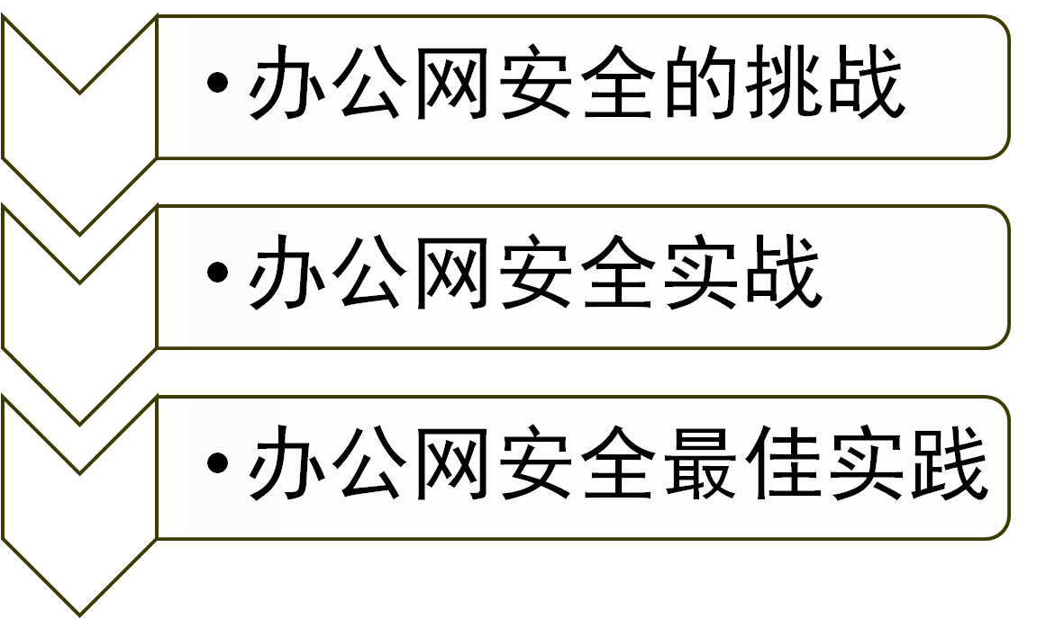
议题大纲

Slide 4
办公网安全的挑战
大量重要资产，直接影响所有业务和信息系统。
黑客数量快速增长。
黑客攻击技术快速发展，攻击方式变幻无穷。
已知的安全防御手段无法PK未知的漏洞和后门。
传统的安全防御体系已经基本失效。

Slide 5
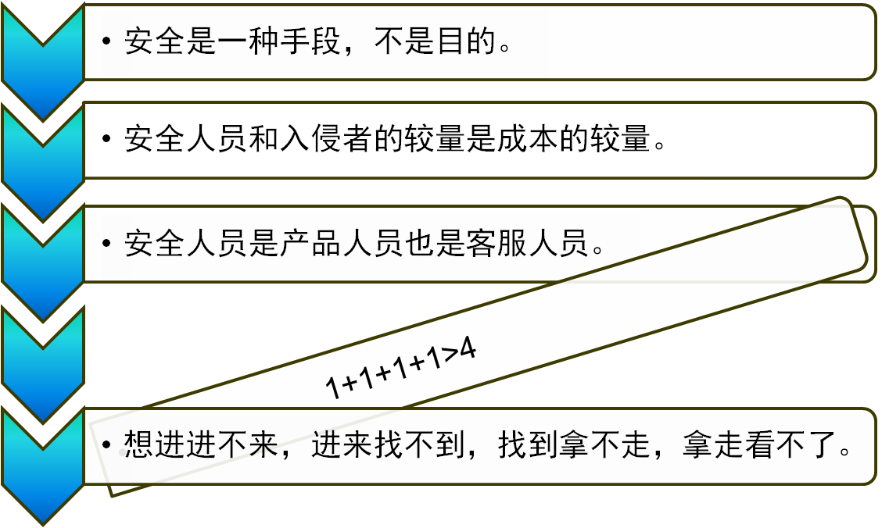
信息安全建设的观点

Slide 6
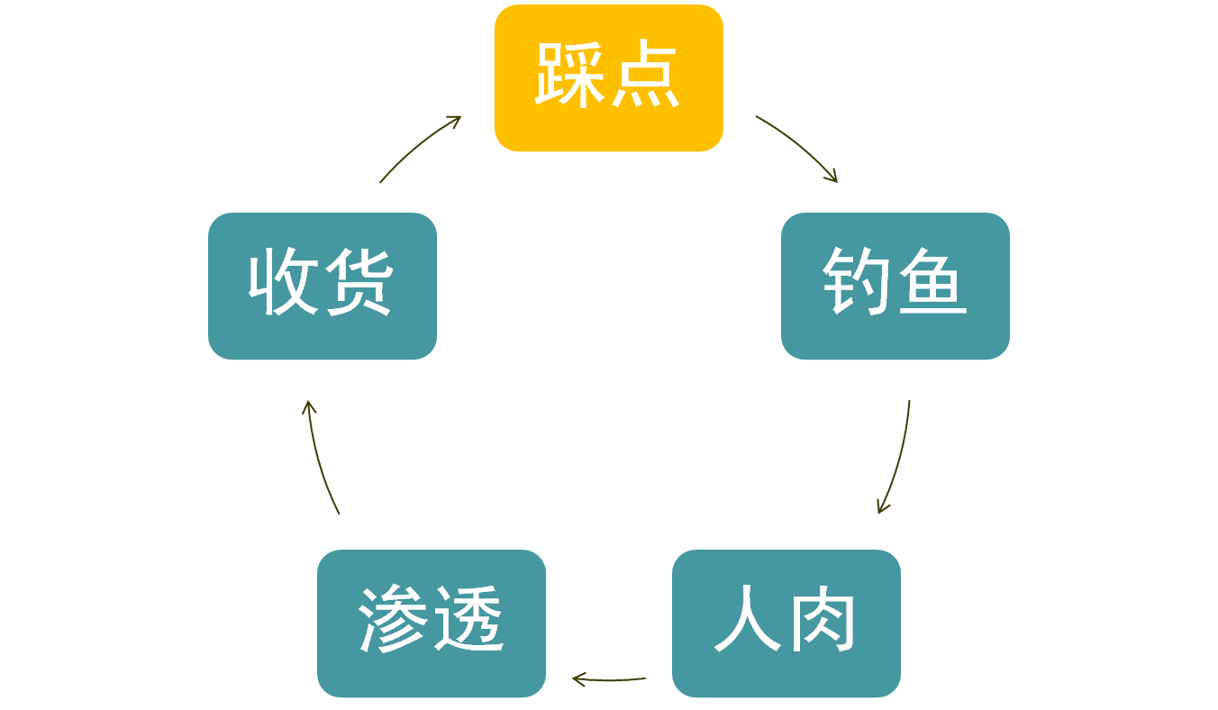
办公网安全实战—踩点

Slide 7
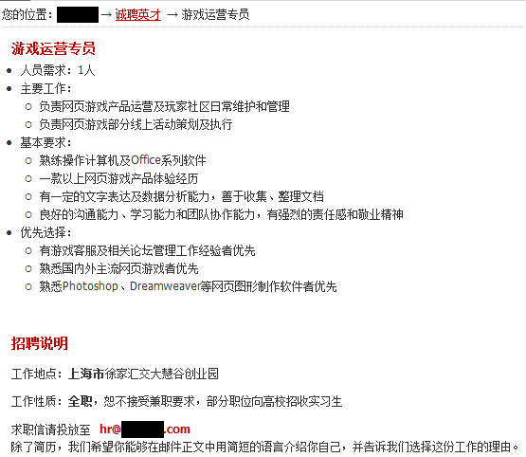
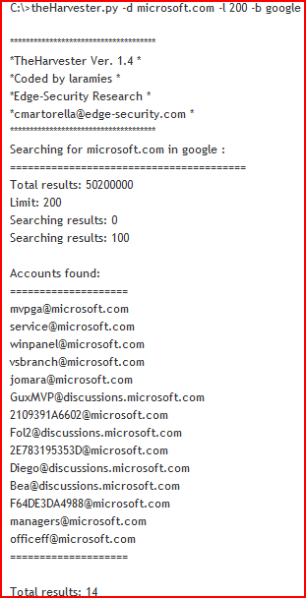
踩点行为研究
收集员工的信息。邮箱、SNS、QQ号和邮件列表。
攻击方式：Google、Baidu、SNS网站和官网。
工具：theHarvester……
攻击成本：相当低

Slide 8
如何应对踩点攻击
加强企业招聘、客服等平台的建设，避免泄露人员信息。
加强企业内部安全教育，提高员工安全意识。
建立合适的安全制度，并定时监督。

Slide 9
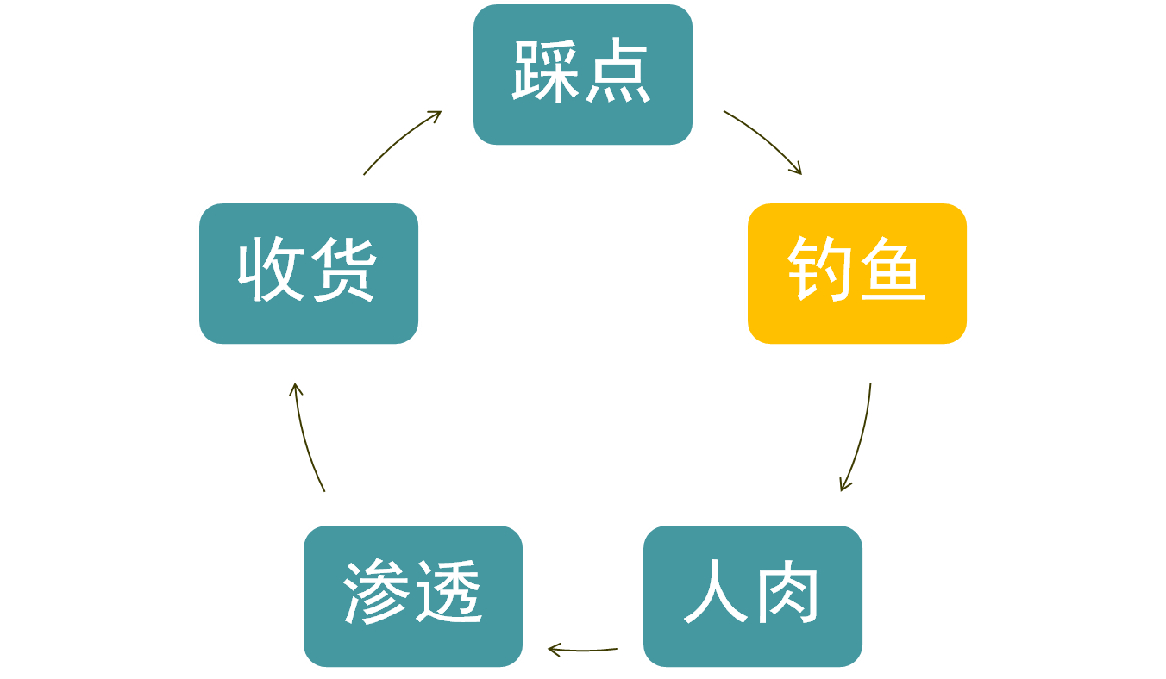
办公网安全实战—钓鱼

Slide 10
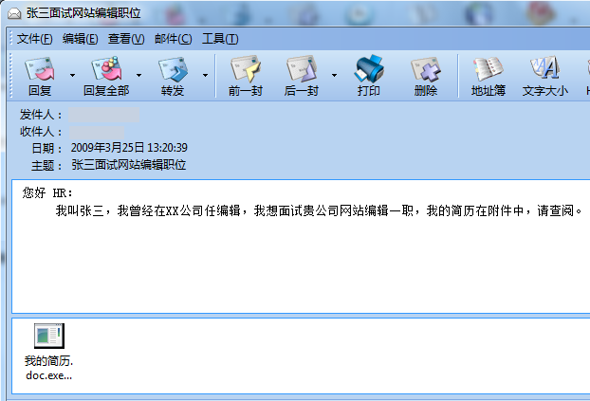
钓鱼行为研究
什么是钓鱼攻击？
  通过各种方法让鱼执行钓者的任务。
钓鱼的分类：
  以0day漏洞见长，鱼哪怕稍微碰一下鱼钩，就立即上钩。
  以社会工程见长，需要花心思哄鱼上钩。
攻击方式：
  邮件
  IM

Slide 11
钓鱼行为研究（2）
钓鱼四要诀：选好钓位，选准钓饵，备好钓具，练好钓技。
钓鱼攻击的行为特征：
  各式各样的欺骗
  邮件带附件
攻击成本：
  低成本：时间、耐心。愿者上钩。
  高成本：0day。不愿也上钩。

Slide 12
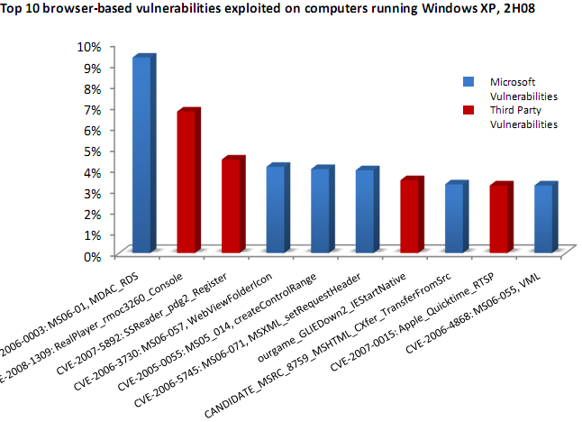
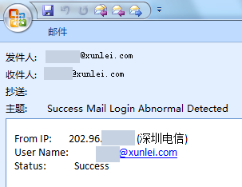
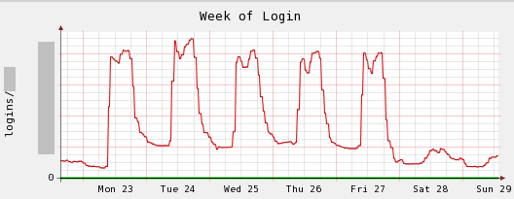
如何应对钓鱼攻击
盯紧邮件服务器
  邮件杀毒
  用户异常登录监控
做好杀毒
  终端杀毒
  网关杀毒
打好补丁
  Windows补丁
  第三方软件补丁

Slide 13
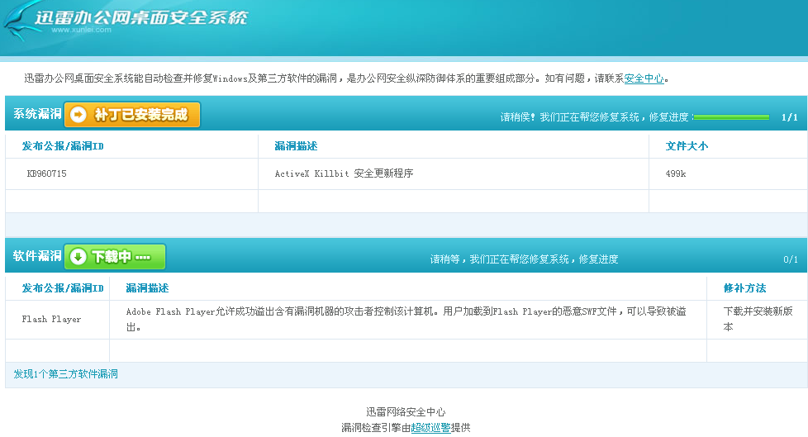
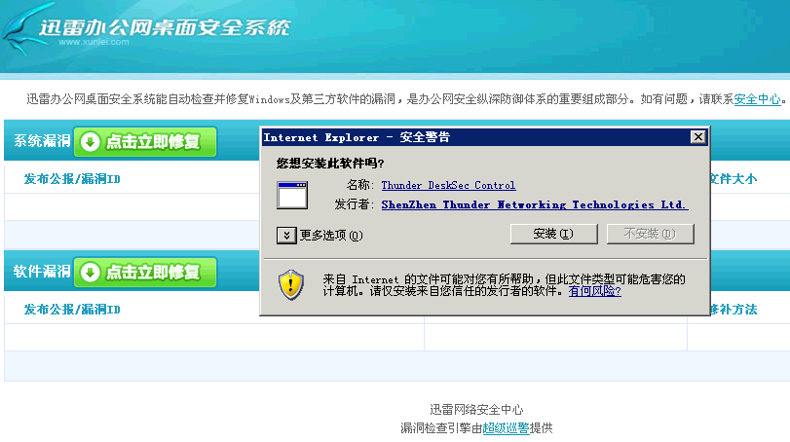
桌面接入控制系统
商业系统：Symantec、Netscreen、Cisco、H3C、北信源、联软……
  无法检测第三方软件漏洞。
  性能问题。
  私隐问题。
  兼容问题。
免费系统：DIY……
  尽量小的影响桌面系统。
  Linux+Activex+补丁检查程序。

Slide 14
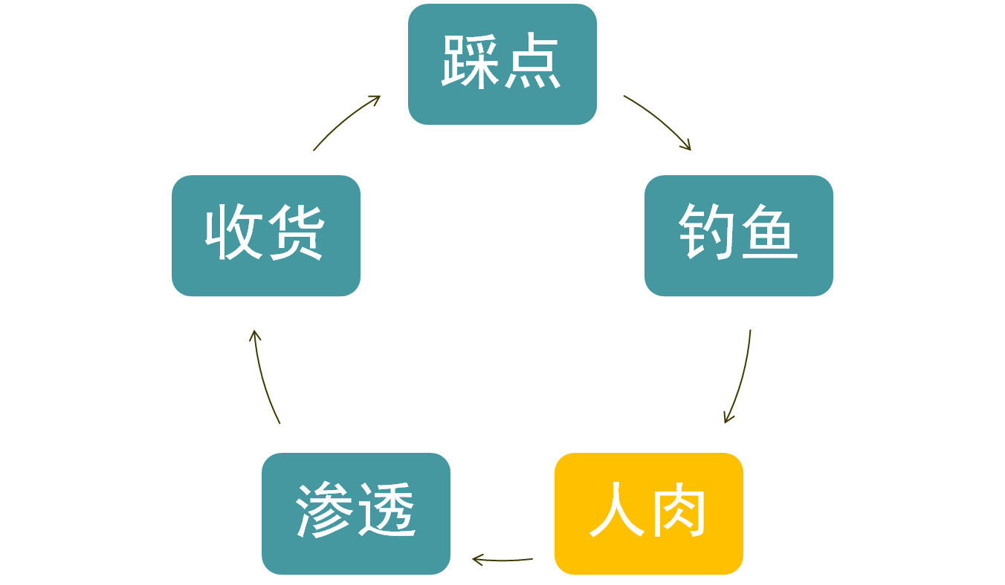
办公网安全实战—人肉

Slide 15
人肉行为研究
人肉攻击的方法：
  通过无线网络攻击
    窃取接入密码
    通过流氓AP攻击
  直接物理攻击
    成功应聘某个岗位，直接攻击企业内部。
攻击成本：较大
  物理上接近目标
  器材

Slide 16
如何应对人肉攻击
管好无线
  Radius？证书？双因素？隔离。
    无线用户使用独立的网络，不接入办公网。
    Client Isolation。
  防止流氓AP
    员工私自安装的AP：制度禁止员工私自安装AP，收集MAC地址检测。
    黑客安装的AP（airsnarf）：隔离。
做好应聘人员背景调查

Slide 17

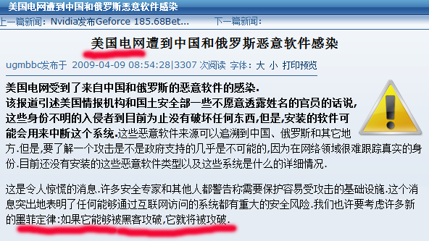
开展敌后游击战

Slide 18
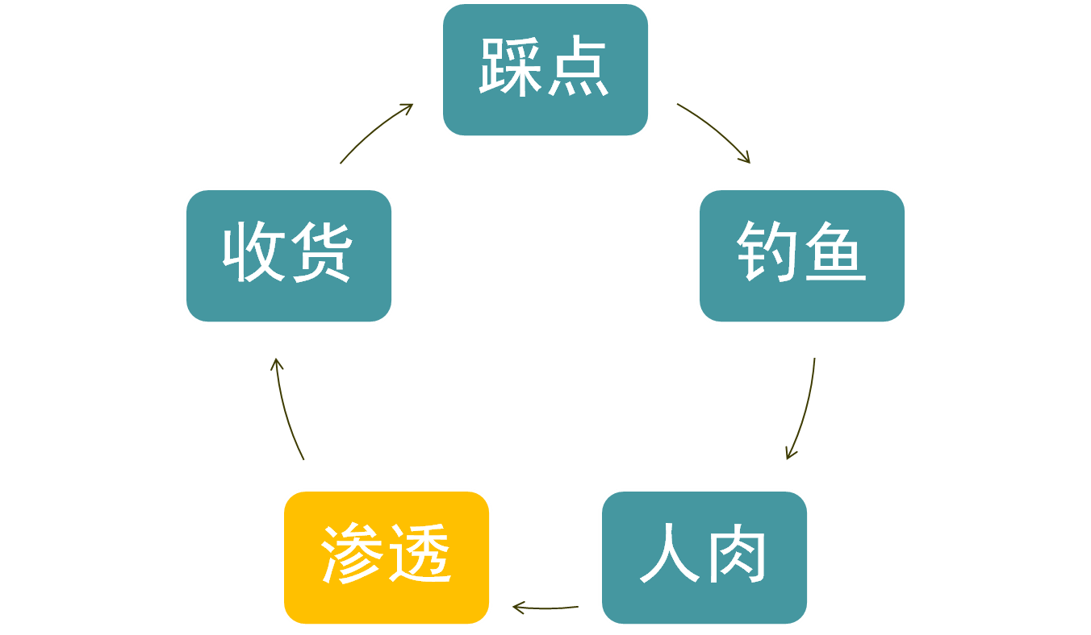
办公网安全实战—渗透

Slide 19
渗透行为分析
黑客思路：在扎根、扩大权限的同时找东西。
攻击方式：
  扫描端口、漏洞、弱密码和共享。
  破解密码并尝试登陆。
  安装不同的后门。
  网络欺骗。
攻击成本：
  工具：扫描，数据分析，文件查找，密码破解，后门
  时间
    太快容易被发现
    太慢也容易被发现

Slide 20
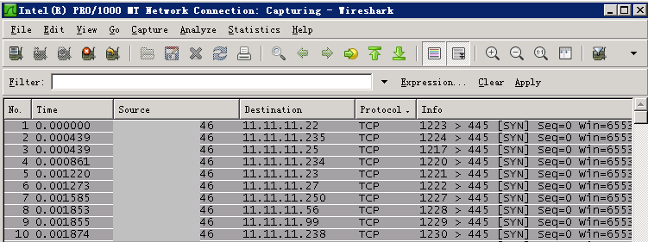
如何应对扫描和密码破解
审计和访问控制
  AD集中审计
  全网干掉135,139,445端口
  动态VLAN
引入双因素认证
  各种成本
  手机短信
扫描（端口、漏洞、共享和弱密码）的特征
  IP地址一对多，目的端口相对固定
  数据包行为短时间内大量重复

Slide 21
后门的分类和部署方式
按公开程度分。私有、小范围公开和完全公开。
按协议分。UDP TCP ICMP FTP SMTP HTTP
按行为分。正连（被动）和 回连（主动）。
按性质分。
  干活用，尽量方便。
  回生用，尽量隐蔽。BIOS，引导区。
公开私有混合部署，多种协议混合部署；正连回连混合部署；大量干活，少量回生。

Slide 22
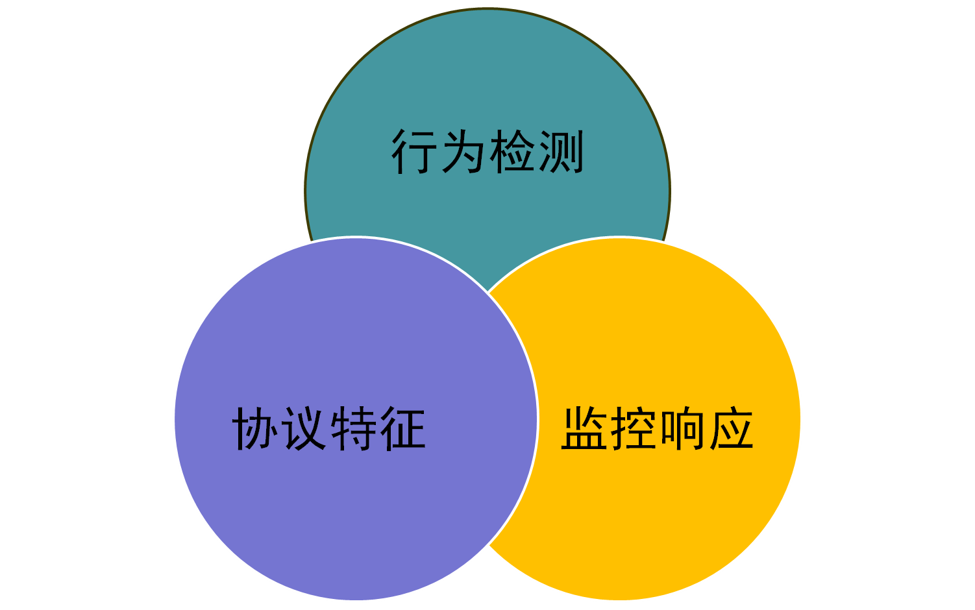
如何检测后门

Slide 23
如何应对欺骗
欺骗的类型：
  ARP欺骗：MAC-IP
  CAM欺骗：MAC-PORT
行为特征：
  大量ARP包
  元素对应关系变化频繁
应对方法：
  Arp监控
  Cisco Port Security

Slide 24
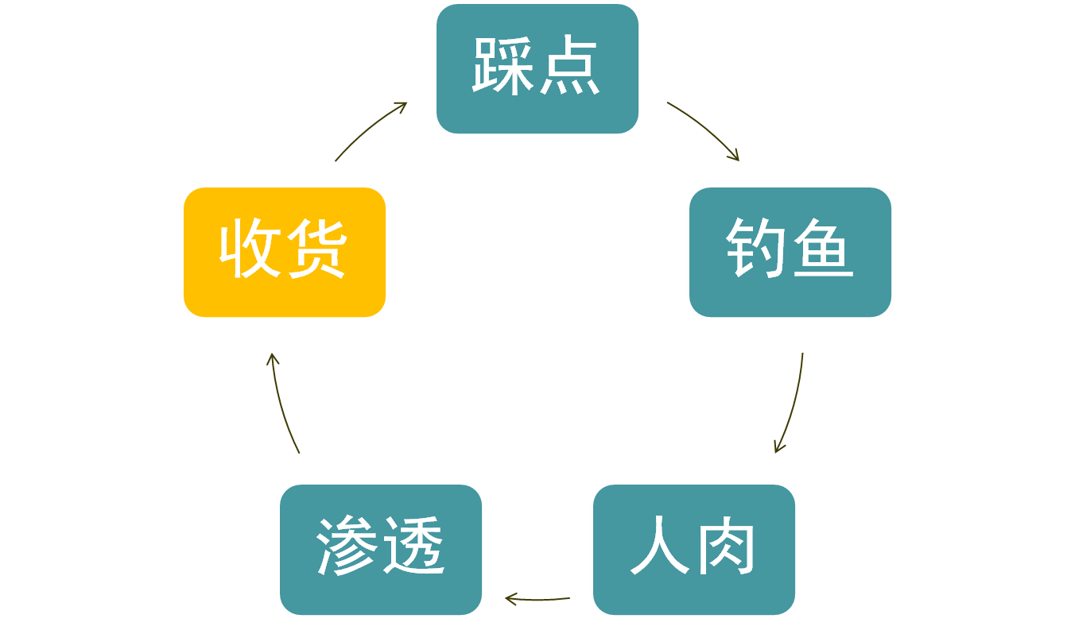
办公网安全实战—收货

Slide 25
收货行为分析
收货：黑客从办公网下载数据的过程。
收货的方式：
  用后门直接下载
  用邮件发送
  结合包转发程序用HTTP/FTP+Socks多线程下载(HTran)
行为特征：
  超长连接
  Socks4/5协议
  持续大量PSH-ACK

Slide 26
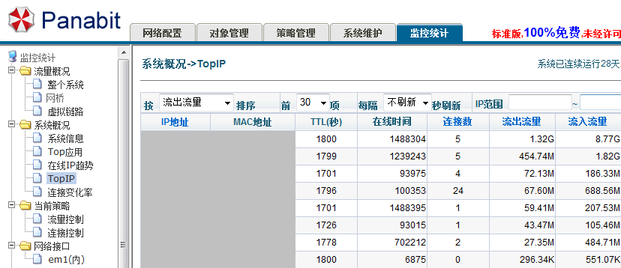
如何应对收货
监控超长连接
  Tcpdump
  Netflow
监控Socks4/5协议
  HiPPIE
  L7filter
监控上传流量
  Panabit

Slide 27
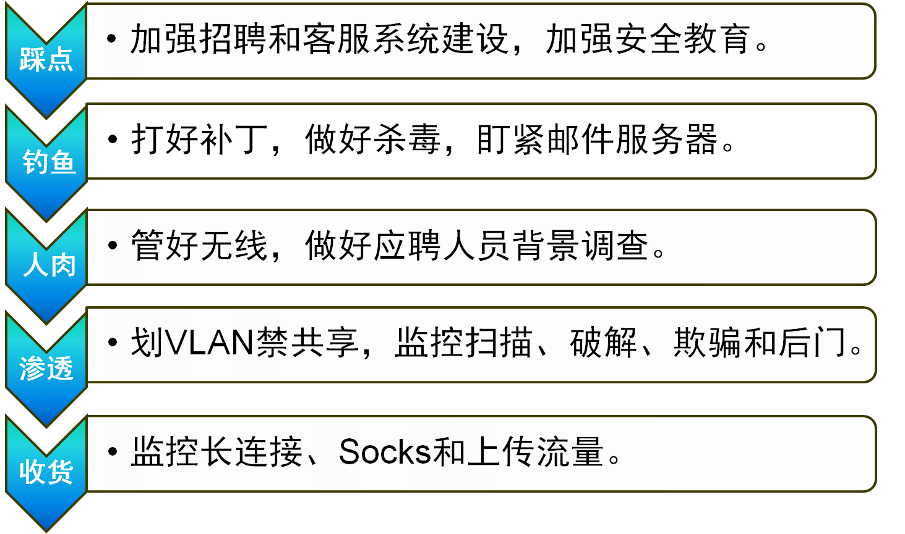
办公网安全最佳实践

Slide 28
致谢

Slide 29

深圳市迅雷网络技术有限公司
地址：中国广东省深圳市南山区高新技术产业园南区 飞亚达大厦3层西座
电话：（0755）2699 6887 传真：（0755）2699 6974

